Slide 1
LEZIONE 7
Ricerca di profili proteici e motivi nucleotidici

Slide 2
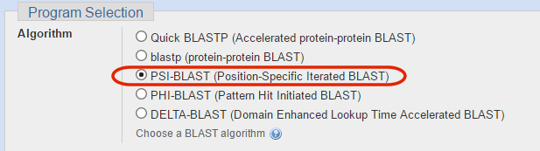
PSI-BLAST
nelle ricerche in banche dati, si possono utilizzare informazioni aggiuntive rispetto a quelle che si trovano in una singola sequenza
vorremmo poter usare le informazioni presenti in un allineamento multiplo
a tale scopo è utili definire delle matrici di punteggi dipendenti dalla posizione dei residui nella sequenza
Si utilizzano dunque PSSM o Position Specific Scoring Matrices
Questo tipo di ricerca è implementato nella pagina del BLASTp dell’NCBI

Slide 3
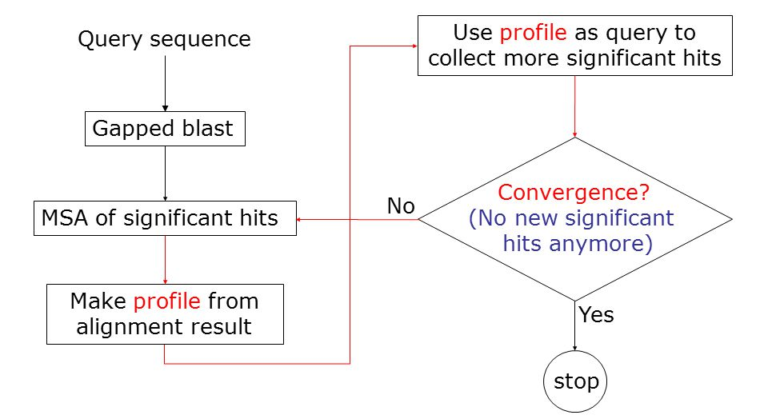
PSI-BLAST – step di analisi

Slide 4
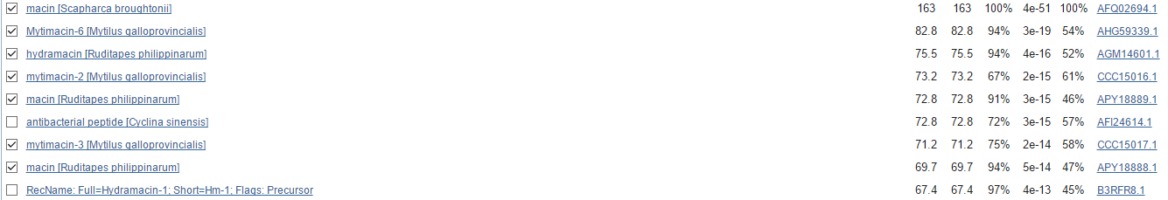
PSI-BLAST – step di analisi
Nel dettaglio, il primo step è un normalissimo BLASTp, nel quale possiamo come al solito settare la matrice di sostituzione e soglie relative all’e-value
Questo ci aiuta a definire quali siano gli hit significativi, che possono anche essere scelti manualmente in un secondo momento tramite delle caselle che possono essere opportunamente selezionati o deselezionati
Idealmente dovremmo selezionare solamente gli hit che riteniamo siano veramente significativi, escludento quindi i risultati dovuti al caso

Slide 5
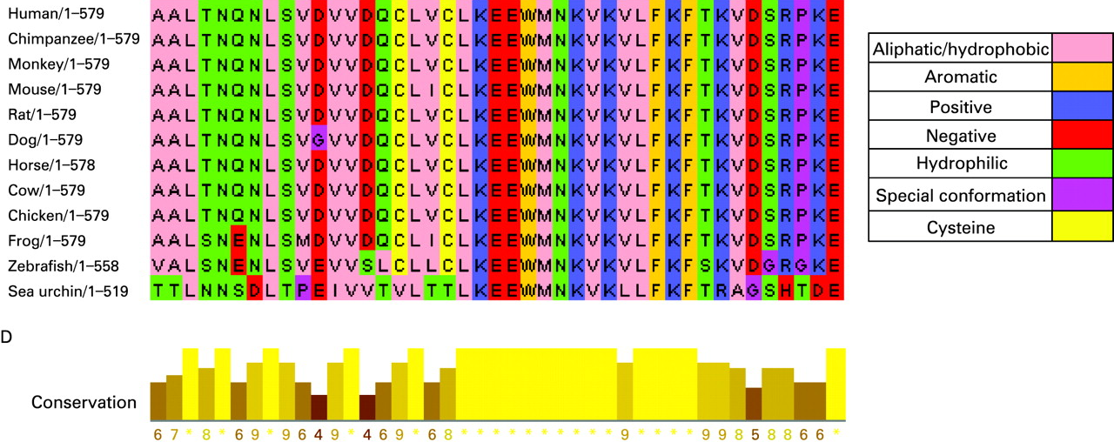
PSI-BLAST – step di analisi
il metodo dei profili prevede la creazione di un allineamento multiplo di sequenze (MSA, che vedremo nelle prossime lezioni) a partire dagli hit significativi selezionati in precedenza
L’allineamento multiplo viene quindi utilizzato per generare la PSSM, in quanto permette di individuare la conservazione di determinati aminoacidi in relazione alla loro posizione

Slide 6
PSI-BLAST – step di analisi
La matrice PSSM, ovvero il profilo così generato viene utilizzato per ricalcolare gli score di allineamento in sostituzione alla classica matrice PAM o BLOSUM utilizzata nella prima iterazione dell’analisi
Otterrò quindi dei nuovi risultati, il cui e-value sarà ottimizzato sulla base del profilo generato nel corso di questa seconda iterazione (tendenzialmente l’e-value di sequenze che ben corrispondono al profilo tenderà ad abbassarsi sensibilmente)
Il processo può essere reiterato n volte, facendo ricalcolare di volta in volta il profilo in seguito all’inserimento di nuove sequenze nel MSA
Naturalmente il processo ad un certo punto dovrà essere interrotto, ma questo deriva dell’esperienza dell’utilizzatore e dalla sua conoscenza delle relazioni evolutive (filogenetiche) tra le proteine

Slide 7
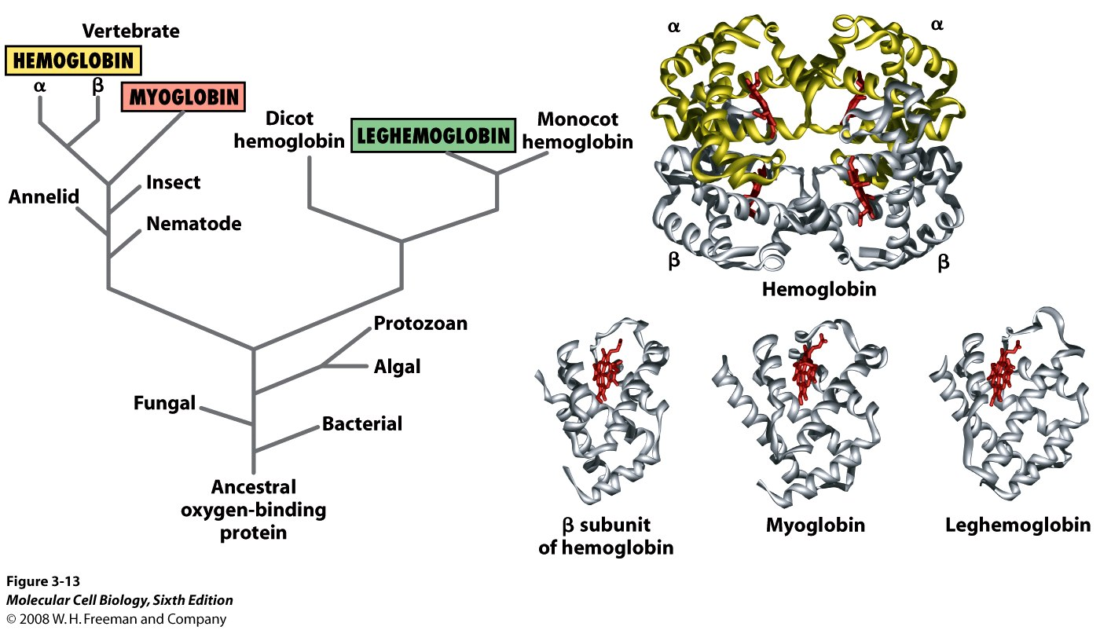
Profili e similarità strutturale
L’utilizzo di profili può mettere in luce similarità strutturale anche nei casi in cui la similarità di sequenza primaria sia troppo bassa per essere rilevata con un semplice BLASTp
Alcuni amino acidi «chiave» hanno posizioni estremamente conservate

Slide 8
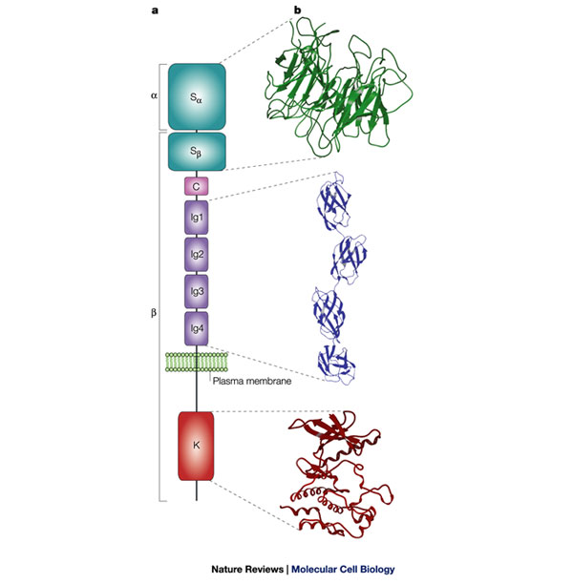
Una proteina puà essere anche considerata come una serie di domini
Questi possono avere una determinata funzione e di conseguenza una determinata struttura
Questi moduli strutturali/funzionali possono anche essere ripetuti più volte all’interno di una medesima proteina
Spesso queste regioni sono collegate da porzioni linker a bassa complessità (che adottano quindi perlopiù una struttura lineare

Slide 9
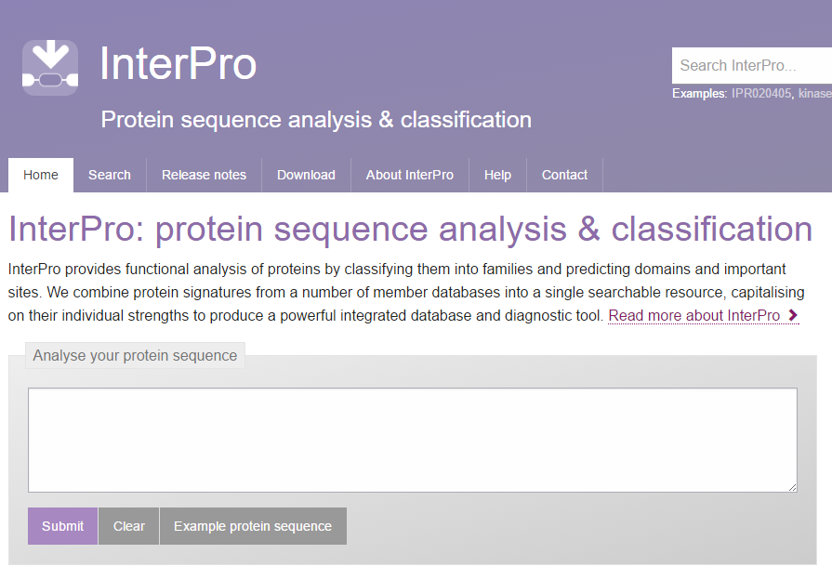
Esistono numerosi database di profili HMM (che definiremo tra poco) relativi a domini proteici conservati
La maggior parte di questi sono riuniti in un unico grande database chiamato Interpro (https://www.ebi.ac.uk/interpro/), hostato su portale dell’EBI
Interpro permette di efettuare ricerche di domini conservati tramite InterProScan, un software scaricabile come eseguibile standalone, oppure utilizzabile online con un interfaccia grafica
Interpro cerca di fare un po’ di ordine, combinando i risultati di ricerca ottenibili singolarmente con l’utilizzo di signoli database e software dedicati

Slide 10
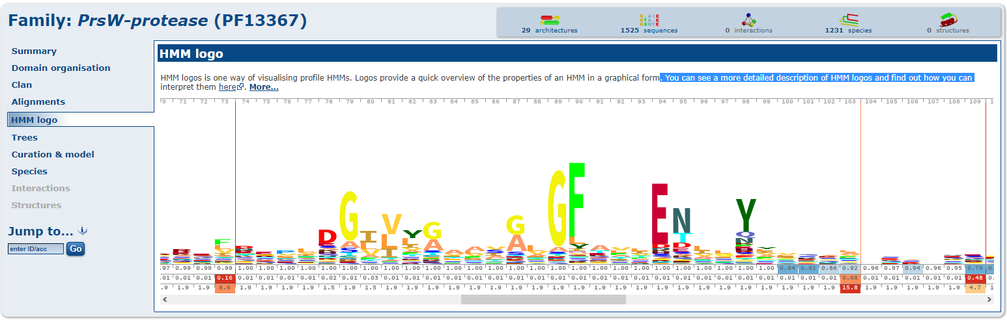
PROFILI – RICERCA DI DOMINI PROTEICI
Per ora possiamo immaginare un profilo come una sorta di «sequence logo». Ogni singolo residuo nella matrice posizionale è «pesato» sulla base della frequenza con cui esso viene ritrovato in un determinato dominio – si tratta di PSSM (di solito precompilate e depositate in specifici database)
Le dimensioni delle lettere sono direttamente proporzionali alla frequenza con cui un dato amino acido è ritrovato in una determinata posizione e di conseguenza al peso specifico che ad esso viene dato nella ricerca

Slide 11
Database integrati in InterPro
CATH-Gene3D database describes protein families and domain architectures in complete genomes. Protein families are formed using a Markov clustering algorithm, followed by multi-linkage clustering according to sequence identity. Mapping of predicted structure and sequence domains is undertaken using hidden Markov models libraries representing CATH and Pfam domains
CDD is a protein annotation resource that consists of a collection of annotated multiple sequence alignment models for ancient domains and full-length proteins. These are available as position-specific score matrices (PSSMs) for fast identification of conserved domains in protein sequences via BLAST. CDD content includes NCBI-curated domain models, which use 3D-structure information to explicitly define domain boundaries and provide insights into sequence/structure/function relationships, as well as domain models imported from a number of external source databases.

Slide 12
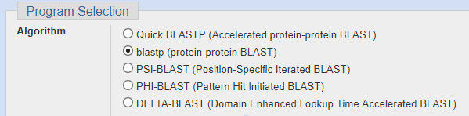
Piccola digressione – DELTA BLAST
Ora possiamo iniziare a capire meglio il significato del DELTA BLAST (Domain Enhanced Lookup Time Accelerated BLAST), un tipo particolare di BLASTp
Da definizione tratta dal portale NCBI, DELTA-BLAST “constructs a PSSM using the results of a Conserved Domain Database search and searches a sequence database”
La sequenza query (proteica) viene quindi confrontata con il database CCD (descritto nella precedente slide) e vengono identificati i domini conservati eventualmente presenti. Questi, a loro volta, sono basati sull’allineamento multiplo di sequenze che contengono il dominio stesso, che può essere utilizzato quindi per costruire una matrice posizionale in modo simile a quanto visto per PSI-BLAST.
Come PSI-BLAST, DELTA-BLAST è un metodo di ricerca estremamente sensibile, studiato per permettere la ricerca di omologie piuttosto remote.

Slide 13
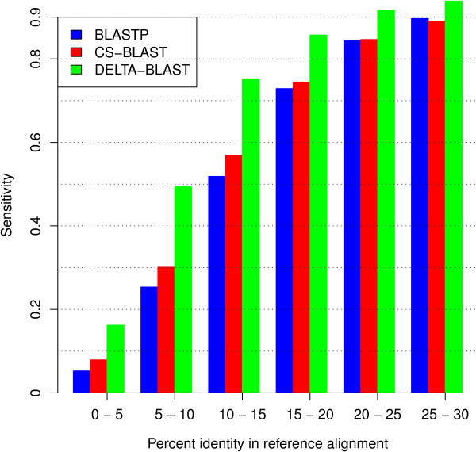
Piccola digressione – DELTA BLAST
A fianco è rappresentato un confronto della sensibilità di BLASTp, CS-BLAST (una implementazione che non discuteremo) e DELTA-BLAST per similarità piuttosto remote tra sequenza query e sequenza subject
Risulta evidente come ci sia un sensibile incremento di sensibilità in particolare per similarità abbastanza remote (10-20% di identità)
Utile per ricerche di proteine strutturalmente simili, ma scarsamente omologhe per quanto riguarda la sequenza primaria

Slide 14
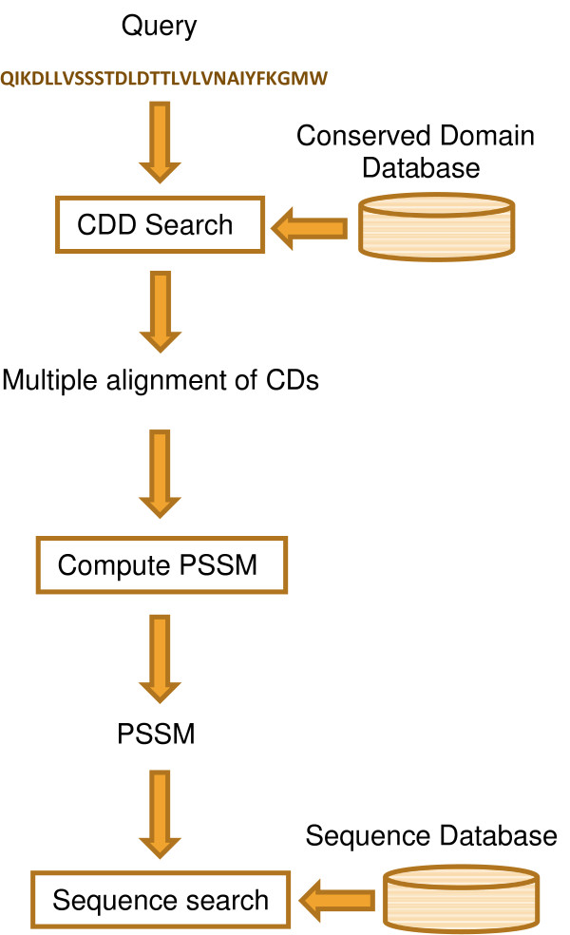
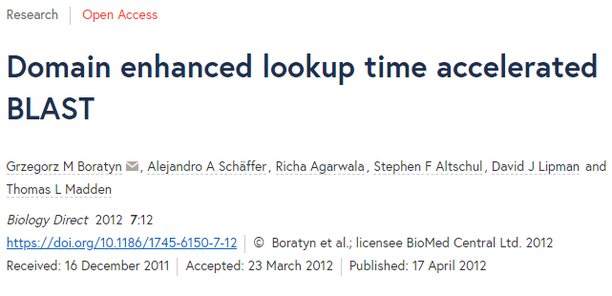
Piccola digressione – DELTA BLAST
A fianco trovate uno schema che spiega il funzionamento del programma, tratto dalla pubblicazione originale dell’algoritmo (Boratyn et al., 2012)

Slide 15


Database integrati in InterPro
MobiDB offers a centralized resource for annotations of intrinsic protein disorder. The database features three levels of annotation: manually curated, indirect and predicted. The different sources present a clear tradeoff between quality and coverage. By combining them all into a consensus annotation, MobiDB aims at giving the best possible picture of the "disorder landscape" of a given protein of interest.
HAMAP stands for High-quality Automated and Manual Annotation of Proteins. HAMAP profiles are manually created by expert curators. They identify proteins that are part of well-conserved proteins families or subfamilies.
Pfam is a large collection of multiple sequence alignments and hidden Markov models covering many common protein domains

Slide 16
Database integrati in InterPro
PANTHER is a large collection of protein families that have been subdivided into functionally related subfamilies, using human expertise. These subfamilies model the divergence of specific functions within protein families, allowing more accurate association with function, as well as inference of amino acids important for functional specificity. Hidden Markov models (HMMs) are built for each family and subfamily for classifying additional protein sequences.
PIRSF protein classification system is a network with multiple levels of sequence diversity from superfamilies to subfamilies that reflects the evolutionary relationship of full-length proteins and domains.
PRINTS is a compendium of protein fingerprints. A fingerprint is a group of conserved motifs used to characterise a protein family or domain.

Slide 17
Database integrati in InterPro
ProDom protein domain database consists of an automatic compilation of homologous domains. Current versions of ProDom are built using a novel procedure based on recursive PSI-BLAST searches
PROSITE is a database of protein families and domains. It consists of biologically significant sites, patterns and profiles that help to reliably identify to which known protein family a new sequence belongs
SFLD (Structure-Function Linkage Database) is a hierarchical classification of enzymes that relates specific sequence-structure features to specific chemical capabilities

Slide 18

Database integrati in InterPro
SMART (a Simple Modular Architecture Research Tool) allows the identification and annotation of genetically mobile domains and the analysis of domain architectures.
SUPERFAMILY is a library of profile hidden Markov models that represent all proteins of known structure. The library is based on the SCOP classification of proteins: each model corresponds to a SCOP domain and aims to represent the entire SCOP superfamily that the domain belongs to.
TIGRFAMs is a collection of protein families, featuring curated multiple sequence alignments, hidden Markov models (HMMs) and annotation, which provides a tool for identifying functionally related proteins based on sequence homology.

Slide 19
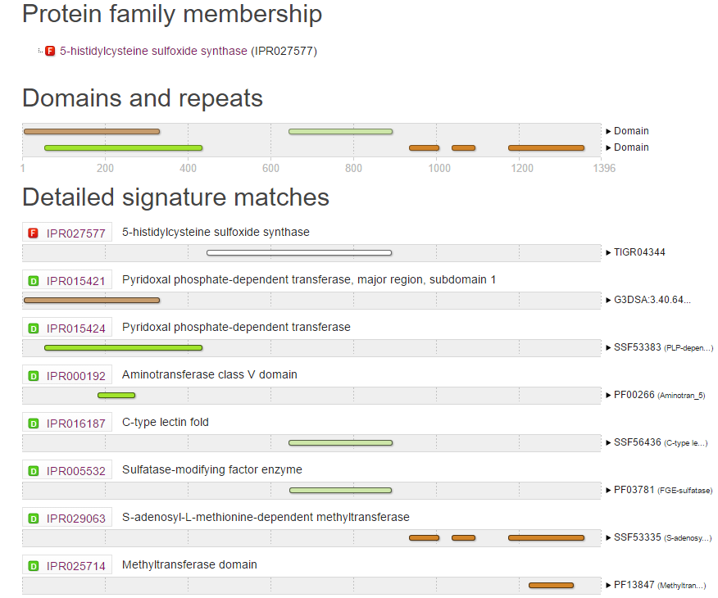
Tipico output grafico di InterPro
Individuazione di famiglie (F, indicate da un simbolo rosso), domini (D, indicati da un simbolo verde) e repeats (R, indicati da un simbolo arancio)
Ognuno di questi è contrassegnato da un accession ID che inizia con «IPR» e che è collegato ad una scheda con molte informazioni sulla funzione e distribuzione tassonomica di un dominio
Ogni IPR è collegato ad accession ID appartenenti ad altri database tra quelli precedentemente indicati, che possono anche essere ridondanti. Questi sono indicati con i codici mostrati alla destra del grafico

Slide 20
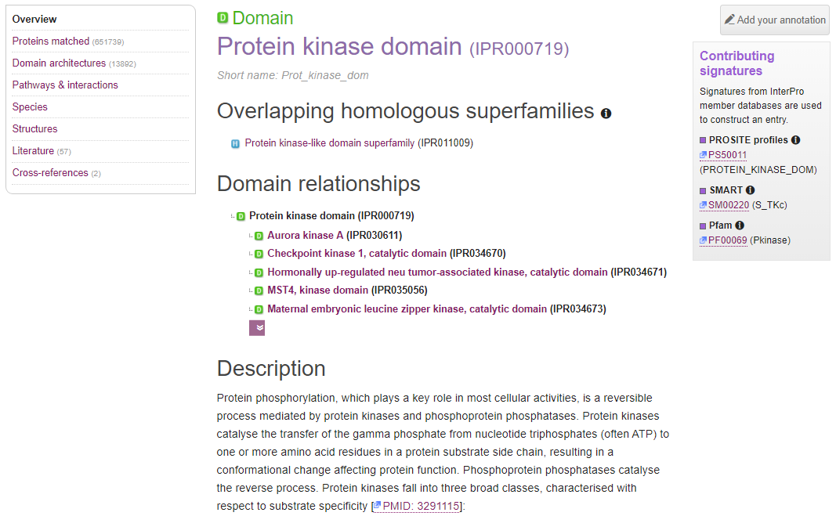
Esploriamo una scheda di Interpro
Titolo ed accession ID
Relazioni con altri domini
Link ad altri database integrati (contributing signatures)– accession ID dei domini corrispondenti
Descrizione dettagliata del dominio con link a letteratura

Slide 21
Esploriamo una scheda di Interpro
Lista di tutte le proteine contenute in UniProtKB che possiedono il dominio – vengo riportato ad una nuova pagina in cui le varie entry sono rappresentate schematicamente ed in cui sono riportati accession ID e link alle pagine corrispondenti

Slide 22
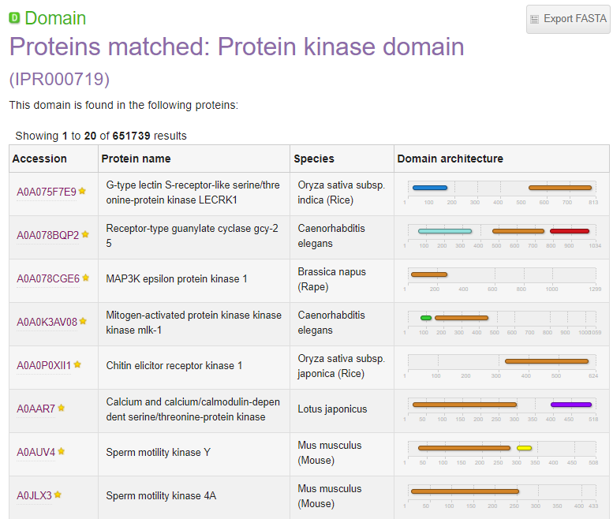

Slide 23
Esploriamo una scheda di Interpro
Mi verranno mostrate tutte le possibili combinazioni tra il dominio di interesse ed altri domini. Quante volte (ed in quali specie) trovo il dominio protein-kinasi associato ad un dominio CCP?
Quale è l’architettura più comune delle proteine che contengono questo dominio?

Slide 24
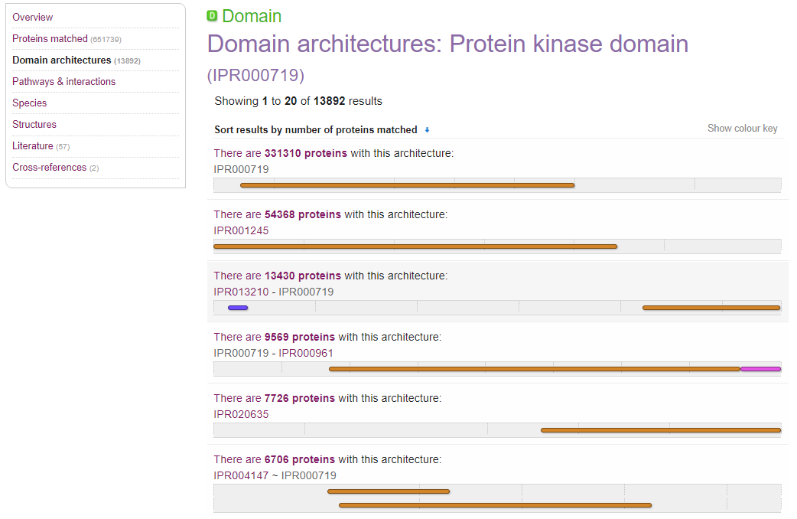

Slide 25
Esploriamo una scheda di Interpro
Quante proteine che presentano questo dominio sono presenti nel genoma umano? Quale è la distribuzione tassonomica di un dominio? Ad esempio, si tratta di un dominio tipicamente batterico/virale?

Slide 26
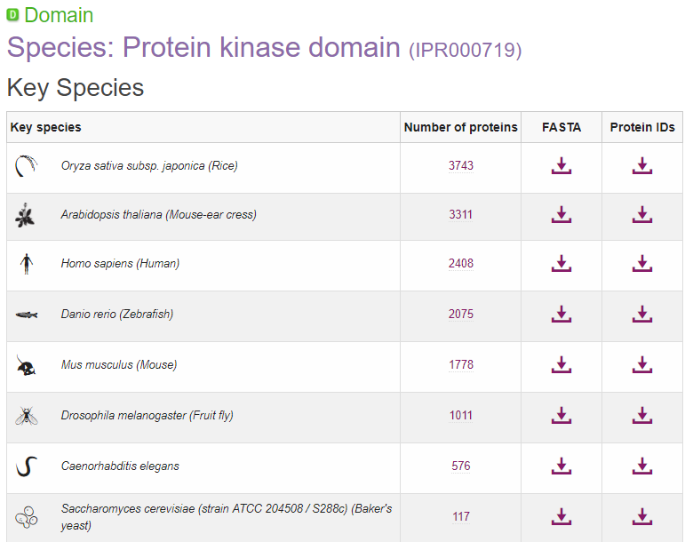
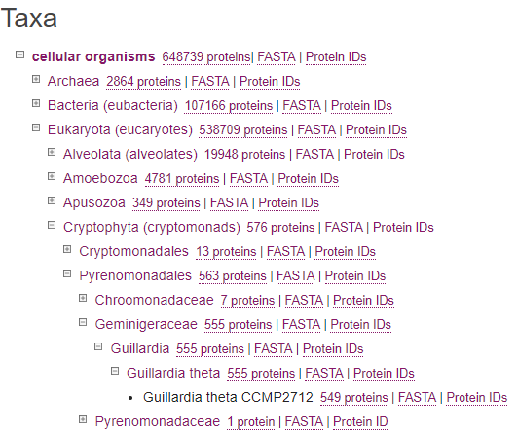
Tabella riassuntiva per le «key species», uomo, topo, Drosophila, Arabidopsis, ecc.
Sotto questa tabella esiste un tool «Taxa» che mi permette di sfogliare la tassonomia per arrivare al gruppo o alla specie di interesse, per poter recuperare accession Ids o seqenze in formato FASTA

Slide 27
Esploriamo una scheda di Interpro
Posso cliccare su uno degli accession Ids delle contributing signatures per essere portato con un link esterno alla pagina corrispondente degli altri database integrati

Slide 28
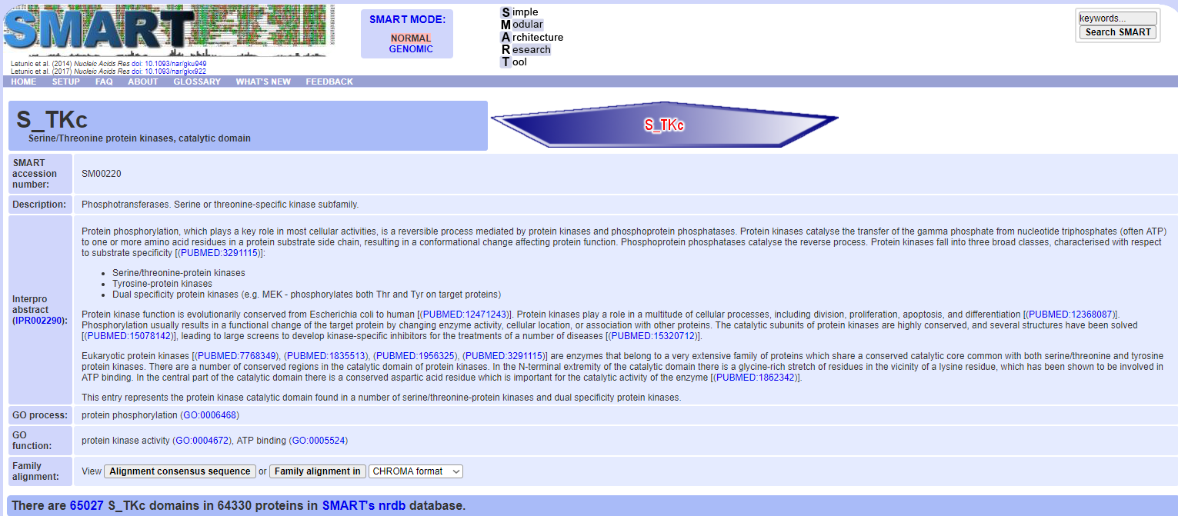
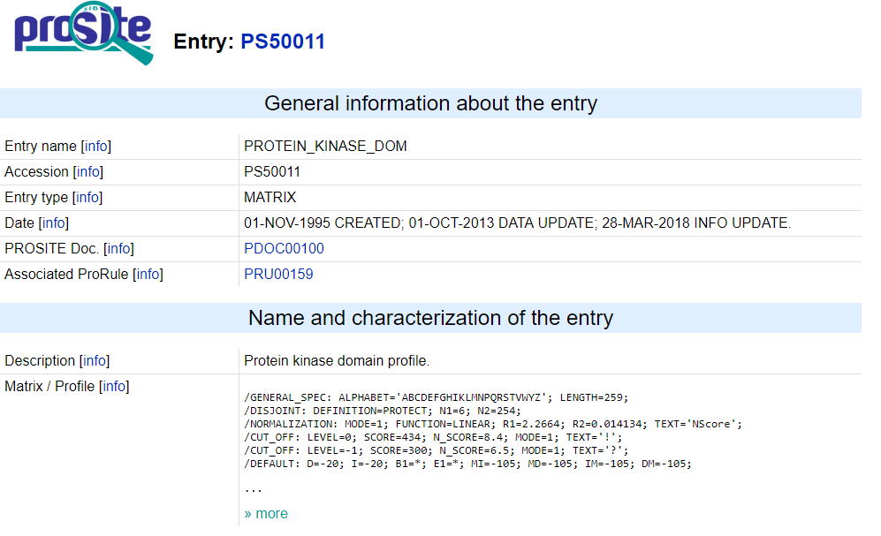
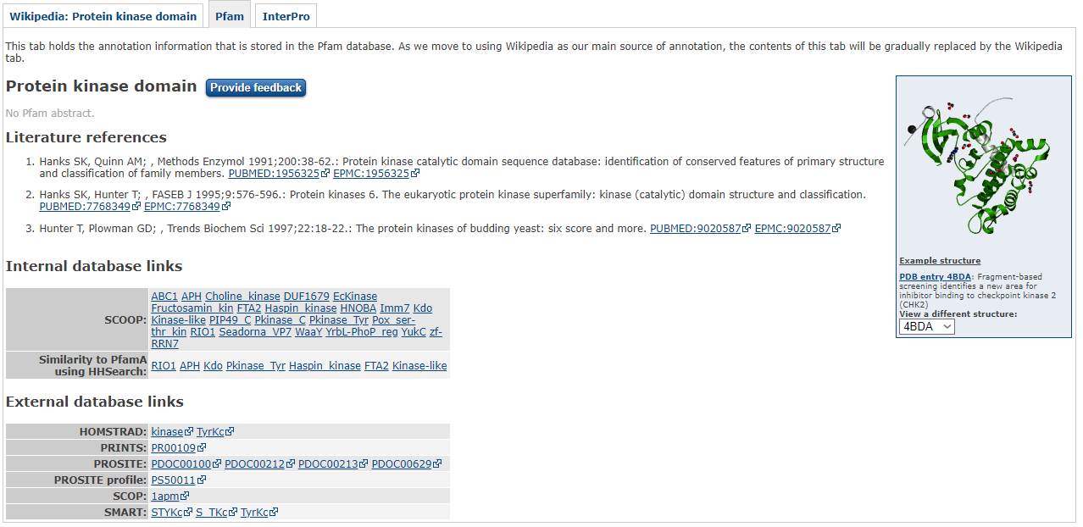

Slide 29
Hidden Markov Models (HMM)
Le catene di Markov sono semplici successioni di numeri o di caratteri in cui l’identità di un elemento dipende solo dall’identità degli elementi precedenti
In altre parole, dato uno stato presente una successione di stati, lo stato passato e lo stato futuro sono del tutto indipendenti gli uni dagli altri
Le catene di Markov possono essere utilizzate per calcolare il numero atteso di occorrenze di una certa stringa oligonucleotidica
Per modelli Markoviani nascosti (HMM), in biologia molecolare, si intendono dei modelli probabilistici che ci permettono di effettuare delle operazioni complesse, come ricercare dei domini conservati in proteine, dei motivi conservati in sequenze di DNA (es. promotori) in un modo ragionato

Slide 30
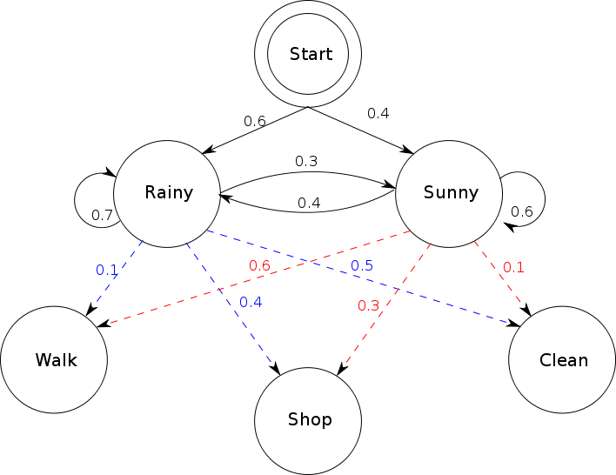
Un semplice esempio
Una nostra amica vive in Australia e fa una vita estremamente monotona in cui passeggia, fa comprere e pulisce (queste sono le nostre osservazioni)
Gli stati possibili sono due «bel tempo» e «pioggia» e non sono da noi direttamente osservabili, in quanto non siamo in Australia
Tuttavia le tre azioni che fa la nostra amica dipendono da questi stati con determinate probabilità, dette probabilità di emissione
Anche gli stati però sono dipendenti tra loro, ad esempio è più probabile avere due giorni piovosi l’uno di fila all’altro (0,7), piuttosto che una transizione da un giorno piovoso ad uno di solo (0,3). Queste sono le probabilità di transizione
Noi, pur non potendo osservare direttamente gli stati (che sono quindi nascosti) conosciamo bene il comportamento della nostra amica ed il trend metereologico di quella regione geografica. Siamo quindi a conoscenza dei parametri dell’Hidden Markov Model

Slide 31
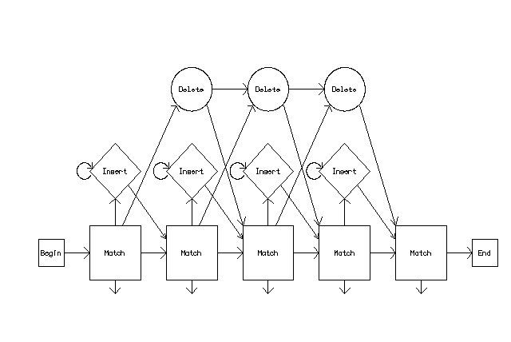
Hidden Markov Models (HMM) in biolgia
Prendiamo come esempio un allineamento tra sequenze
Partiamo dall’inizio e proviamo a seguire una serie di frecce fino ad arrivare alla fine
Ogni freccia ci porta ad uno stato del sistema. Ad ogni stato viene effettuara una determinata azione, cioè viene scelta una freccia che ci porta allo stadio successivo
L’azione intrapresa e la scelta dello stato successivo sono governate da un set di probabilità. Ad esempio, ogni stato è associato ad una distribuzione della probabilità dei 20 amino acidi ed una seconda distribuzione di probabilità per la scelta degli stati successivi
Queste probabilità sono calibrate per codificare informazioni specifiche e cartteristiche di una particolare famiglia di sequenze: il modello generale può essere dunque adattato a molte famiglie proteiche
In questo HMM relativo ad un allineamento di sequenze troviamo uno stato match, uno stato insert ed uno stato delete relativi a ciascuna posizione dell’allineamento

Slide 32
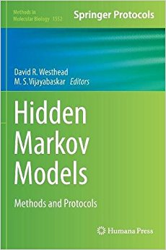
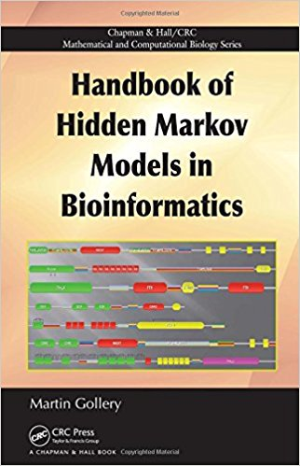
Hidden Markov Models (HMM) in biologia
Gli HMM sono composti da un certo numero di stati che possono, per esempio, corrispondere a residui di una sequenza, a colonne di un allineamento multiplo oppure a posizioni in una struttura proteica tridimensionale
Data la loro versatilità hanno trovato un amplissimo utilizzo in bioinformatica, soprattutto per quanto riguarda la ricerca di profili e predizioni strutturali

Slide 33
Come possono essere applicati gli HMM in biologia computazionale?
Training: dato un set di sequenze omologhe non allineate è possibile allinearle ed aggiustare i parametri di transizione e output di stato per definire un HMM che ben rappresenti i patter inerenti alle sequenze in esame
Individuazione di omologhi distanti: dato un HMM ed una sequenza da testare, è possibile calcolare la probabilità che l’HMM abbia generato la sequenza stessa. Se un HMM «allenato» su una familglia di sequenze note può generare la sequenza testata con una probabilità piuttosto alta, c’è una buona probabilità che questa sequenza appartenga effettivamente alla famiglia.
Allineamento di ulteriori sequenze: la probablità che una sequenza di stati può essere computata a partire delle probabilità di transizione da stato a stato. Trovare la successone di stati che più probabilmente l’HMM userebbe per generare una o più sequenze analizzate può rivelare il loro allineamento ottimale con la famiglia di sequenze in esame

Slide 34

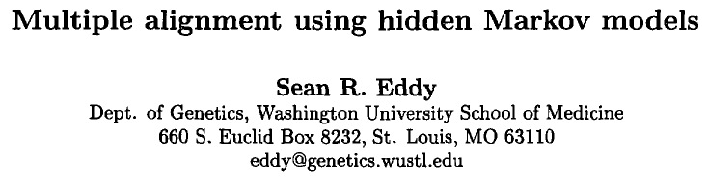
Applicazione – confronto HMM/database
Dal momento che i profili che definiscono un dominio proteico conservato sono derivati da allineamenti multipli di sequenza e che, come abbiamo detto, gli allineamenti multipli di sequenza sono definibili da HMM…
E’ possibile confrontare una singola sequenza con un database di HMM (ciò che fa, attraverso l’interfaccia web, Interpro, ma anche i tool di ricerca di Pfam, SMART, ecc.).
Addirittura potrei pensare di confrontare un HMM con un databse di sequenze. Il concetto è forse simile a quello di PSI-BLAST, ed una ricerca di questo tipo può ad esempio permettermi di trovare tutte le proteine appartenenti ad una determinata famiglia, oppure contenenti un determinato dominio conservato, in un genoma, trascrittoma o proteoma (in seguito alle opportune traduzioni)
Queste ricerche, in parte implementate online nei vari portali che abbiamo visto, possono essere lanciate in locale con una serie di tools contenuti nel pacchetto HMMER, che dal 1995 ad oggi è andato incontro ad una serie di modifiche ed aggiornamenti

Slide 35
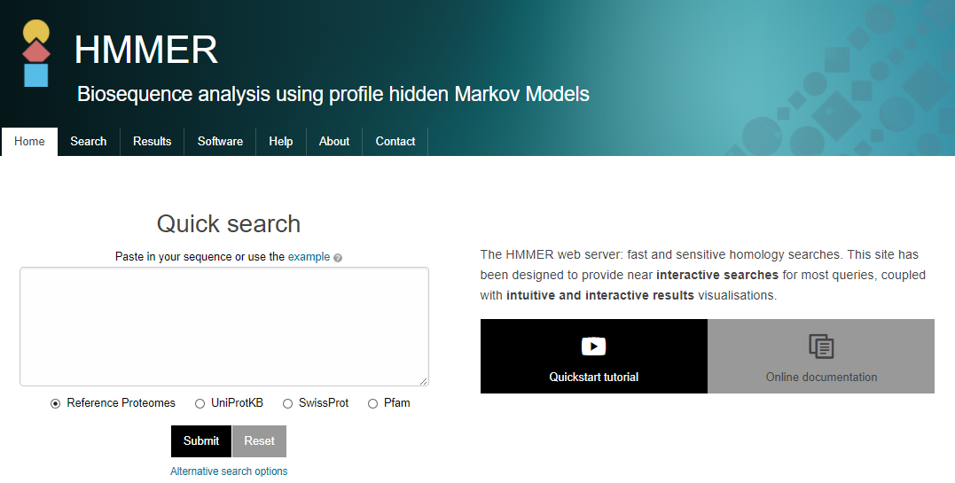
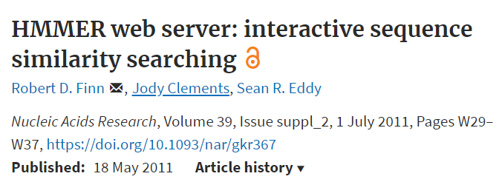
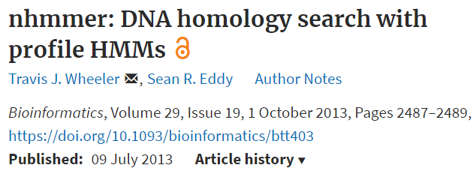
HMMER ed implementazioni

Slide 36
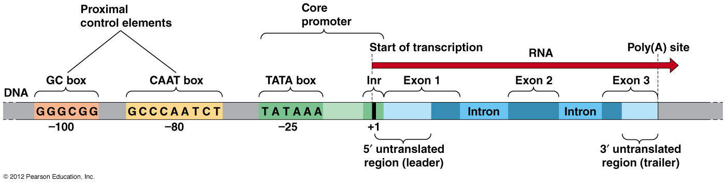
Applicazione – pattern e motivi funzionali
La RNA polimerasi riconosce l’inizio del gene. Viene diretta sul TSS (Transcription Start Site) sulla base della sua affinita’ per la specifica sequenza upstream al gene, ovvero il promotore. La doppia elica viene aperta dove inizia la sintesi del messaggero.
I TF (fattori di trascrizione) legano la sequenza promotrice (e gli enhancers) formando un complesso multiproteico
Il complesso recluta la pol II complessata ad alcuni GTF (general transcription factors e questa si lega al promotore core

Slide 37
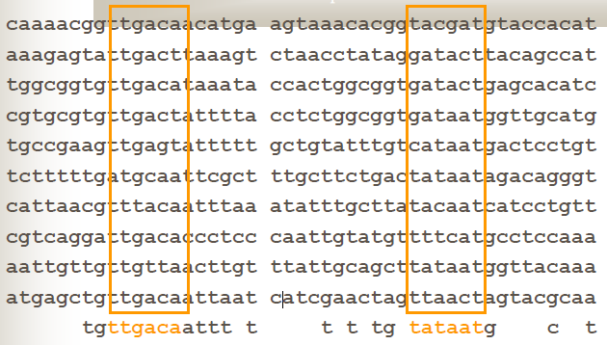
Applicazione – pattern e motivi funzionali
Schematicamente un promotore per la Pol II è composto da:
PROMOTORE CORE - regione sufficiente a deteminare il TSS esatto
PROMOTORE PROSSIMALE - 200-300 bp upstream al TSS, responsabile, almeno in parte, della modulazione dell’espressione
PROMOTORE DISTALE - 100 bp – 2 Mb
Queste regioni sono, almeno in parte, conservate e riconducibili ad un consensus, in quanto vengono riconosciute da fattori che solitamente regolano la transcrizione di svariati geni
Nell’esempio a fianco vediamo un allinemento tra i promotori si alcuni geni batterici trascritti tramite il fattore housekeeping sigma70
Due regioni in cui la sequenza e’ conservata: -10 - 35 dallo start site (motivi TTGACA e TATAAT)

Slide 38
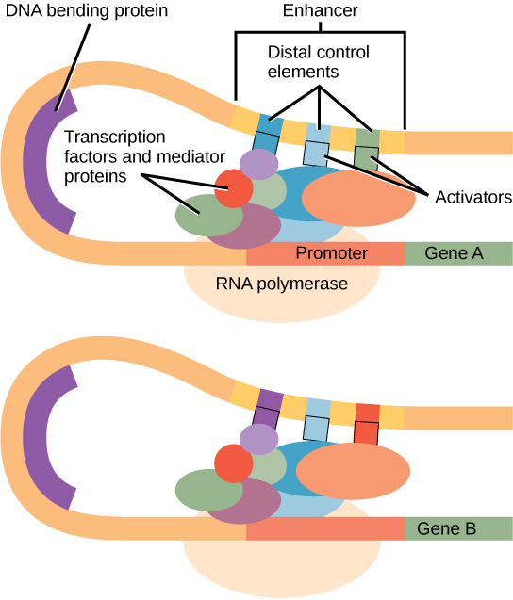
Applicazione – studio di promotori
I motivi TTGACA and TATAAT che abbiamo visto sono i segnali che vengono riconosciuti dalla subunita’ sigma70 della polimerasi.
La “forza” relativa di un promotore e’ proporzionale alla sua similarita’ ad una specifica sequenza consenso.
Mutazioni nelle regioni -10 and –35 alterano la “forza” del promotore
Esperimenti tipo footprinting o methylation interference confermano la loro attivita’
Oltre a questi elementi «generali» ne esistono moltissimi ben più specifici che regolano positivamente o negativamente la trascrizione, andando a fungere da siti di legame per una serie di TF e fattori accessori facenti parte di macrocomplessi molecolari

Slide 39
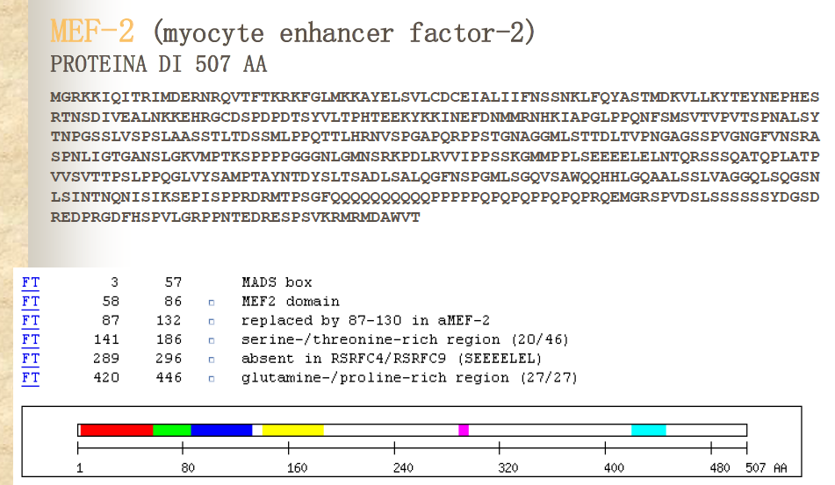
Applicazione – studio di promotori
I TF sono proteine in grado di diffondere nelle cellile e di interagire con sequenze bersaglio che possono essere presenti su numerose molecole di DNA in siti diversi di un genoma, anche su cromosomi diversi
I geni con questi elementi sono quindi coregolati
Esempio IRF (interferon responsive facors) legano gli IRE (Interferon Responsive Elements) che sono posizionati a monte di svariati geni coinvolti nei processi infiammatori

Slide 40
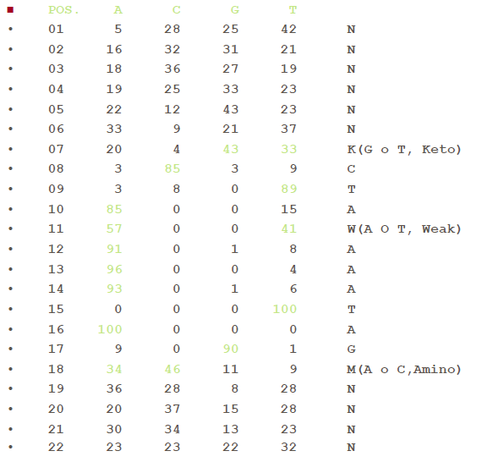
Applicazione – studio di promotori
MEF-2 riconosce una determinata sequenza consensus, il cui intorno non è ben definito
Nell’esempio a fianco vediamo la matrice relativa al sito consensus di legame con le frequenze di occorrenza diìei 4 nucleotidi in determinate posizioni
Sulla base d queste osservazioni, risulta evidente che il consensus di legame, ovvero la stringa di nucleotidi riconosciuta in modo specifico da MEF-2, è:
NNNNNNKCTAWAAATAGMNNNN
Tante più mutazioni saranno presenti in questa stringa, tanto minore sarà la capacità di riconoscimento ed interazione

Slide 41
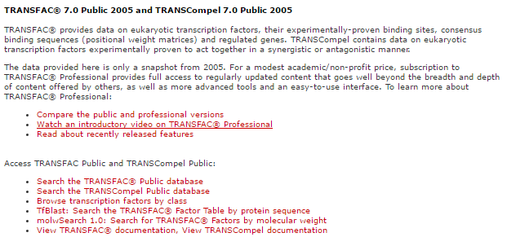
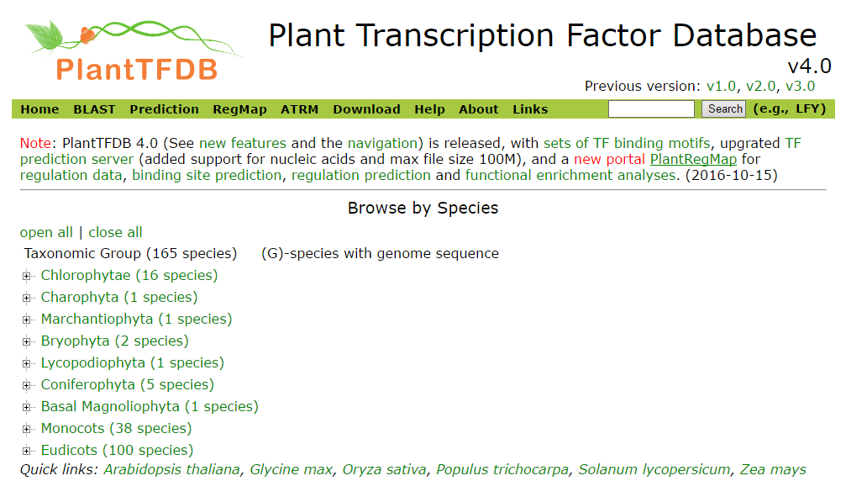
Database di promotori noti
TRANSFAC (specializzato in fattori di
trascrizione eucariotici)
PlantTFDB (specializzato in TF di piante)

Slide 42
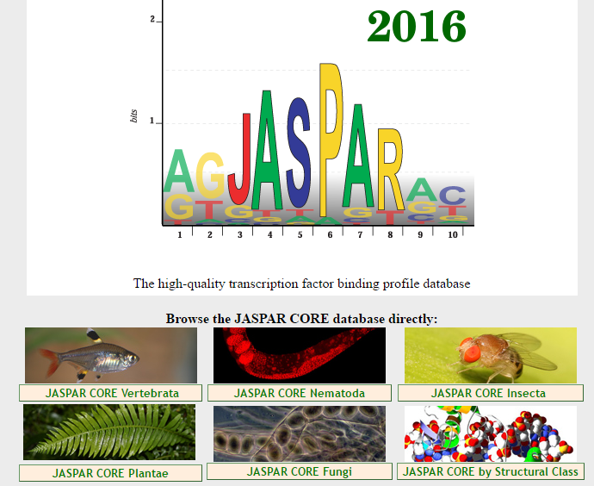
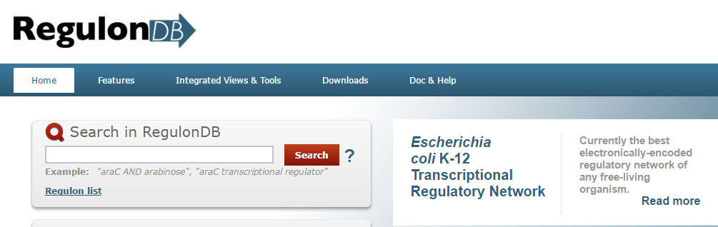
Database di promotori noti
JASPAR (http://jaspar.genereg.net)
RegulonDB (Escherichia coli)

Slide 43
Pattern discovery in sequenze nucletidiche
Come ben sappiamo sono ormai disponibili le sequenze di molti genomi completi, sia per procarioti che per eucarioti
Per diversi organismi virtualmente tutti i geni sono noti o predetti
Tuttavia le informazioni funzionali sono ancora parziali in particolare per quanto riguarda:
-regolazione espressione genica
-funzione proteine
L’analisi di singoli promotori con i metodi tradizionali e’ molto lenta e dispendiosa, non “scaled up” alla quantita’ di dati disponibili
Applicazione di metodi di “PATTERN DISCOVERY” per la ricerca di nuovi motivi funzionali

Slide 44
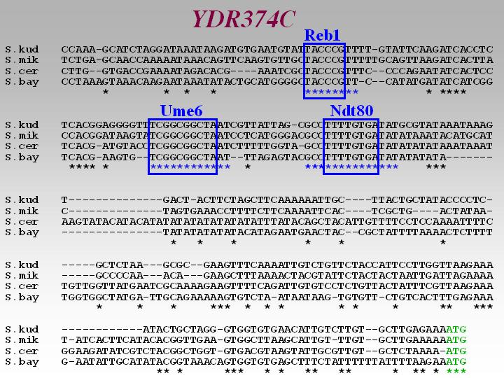
Pattern discovery in sequenze nucletidiche
Perche’ si possono applicare metodi di “PATTERN DISCOVERY” allo studio di sequenze regolative di geni ?
E’ verosimile che:
1) gruppi di geni espressi in modo simile (nel tempo, nello spazio) siano co-regolati ovvero che siano controllati da sottogruppi simili di fattori di trascrizione
2) condividano almeno parte degli elementi regolativi cis-acting, cioe’ i segnali nelle sequenze promotoriali
Pattern discovery -> scoprire sottostringhe comuni tra piu’ stringhe (es. Sequenze di DNA)

Slide 45
Pattern matching vs pattern recognition
PATTERN MATCHING -> trovare TUTTE le volte in cui uno specifico PATTERN esatto si presenta (occurences) in una stringa o in un insieme di stringhe (sequenze di DNA o aminoacidi)
Es. trovare il PATTERN “HHKHKK” in
AMVOIBGJFDHHKHKKUUUPFIRJRNTMDHHKHKKHJHKKSAAW
PATTERN RECOGNITION -> riconoscere le occurences approssimate di uno specifico PATTERN in una una stringa o in un insieme di stringhe
es trovare il PATTERN “HH*HKK” in
AMVOIBGJFDHHKHKKUUUPFIRJRNTMDHHAHKKHJHKKSAAW
Nell’esempio sopra, i match non specifici soono indicati da un *

Slide 46
Pattern matching/recognition vs pattern discovery
PATTERN DISCOVERY -> identificare PATTERN SIGNIFICATIVI in una stringa o in un insieme di stringhe senza conoscerli a priori
es trovare i PATTERN SIGNIFICATIVI in
ATTCAGTCTTGTGCTTTTAGTCTCTTAGCTAGTCTCTAATTTAGACAGTCTAT
Uno puo’ essere: AGTCT, infatti:
ATTCAGTCTTGTGCTTTTAGTCTCTTAGCTAGTCTCTAATTTAGACAGTCTATG

Slide 47
Approcci al pattern discovery
Pattern driven vs sequence driven
Pattern driven: enumerazione di tutti (o alcuni) dei possibili patterns fino a una certa lunghezza, per ciascun pattern si calcola un punteggio basato sulla frequenza e si scelgono i punteggi piu’ alti. Diventa molto compleso già per motivi di modeste dimensioni
Sequence driven: basato sull’allineamento tra sequenze
I metodi "pattern driven" cercano in una sequenza specifiche classi di pattern e valutano la loro frequenza di apparizione.
Il numero di pattern possibili aumenta esponenzialmente con la lunghezza dell'input. Per pattern esatti, ad esempio, e' quadratico.

Slide 48
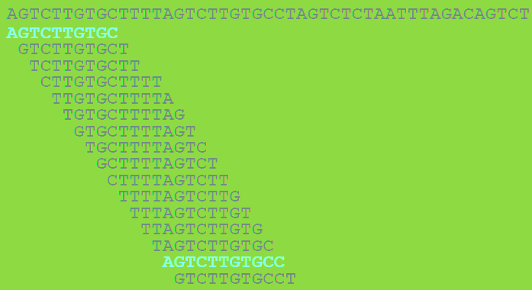
Approcci al pattern discovery
Negli approcci pattern driven il problema e’ trovare pattern significativi, tra tutti i possibili pattern. I pattern sono sottostringhe. Considero tutti i possibili pattern lunghi 10 nucleotidi nella sottostringa dell’esempio
Sono rappresentati tutti 1 volta, mentre la sottostringa AGTCTTGTGCC e’ rappresentata 2 volte.
Voglio sapere se trovare una sottostringa lunga 10 rappresentata 2 volte e’ SORPRENDENTE, cioè se si tratta di una osservazione probabilisticamente significativa

Slide 49
Approcci al pattern discovery
Per calcolare quanto un fenomeno sia sorprendente ci si riferisce a quello che ci si aspetta, sotto un’ipotesi probabilistica. La frequenza attesa di una sottostringa dipende dalla composizione della stringa.
se %G=%C=%A=%T=25%
posso immaginare una sorgente casuale che crea delle stringhe in modo che la probabilita’ di osservare un certo nucleotide in una certa posizione e’ indipendente dalla sequenza precedentemente generata (Modello di Bernoulli)
Approccio enumerativo:
enumerare tutti i possibili pattern di una certa lunghezza contenuti in una stringa
calcolare la significativita’ statistica di ciascuno
Pero’ esistono 4¹⁰ (1,048,574) possibili pattern lunghi 10 in un alfabeto di 4 nucleotidi
prendere in considerazione i pattern piu’ significativi

Slide 50
Approcci al pattern discovery
I metodi sequence driven si basano su:
1) Raggruppamento di sequenze simili o “funzionalmente equivalenti”
2) Per ogni gruppo, ricerca di pattern comuni tra le sequenze
3) Raggruppamento di pattern simili e ripetizione dello step precedente fino a che rimane un solo gruppo
I metodi "sequence driven" lavorano combinando i risultati della comparazione a coppie di sequenze, con il fine di evidenziare le regioni simili. Il problema di enumerare tutti i possibili pattern con occorrenze non esatte e' piuttosto impegnativo, percio' molti programmi cercano soluzioni "quasi ottimali" attraverso algoritmi euristici.

Slide 51
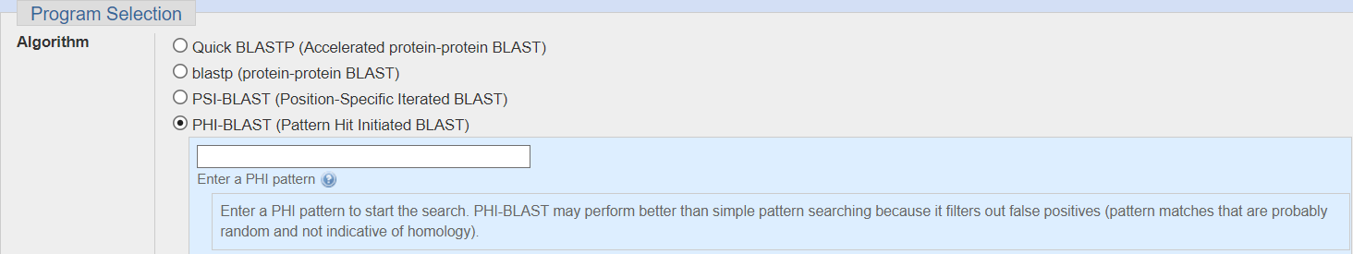
Pattern matching – esempio: PHI-BLAST
Pattern Hit Initiated BLAST, sempre accessibile dalla home page di BLAST NCBI
Permette di combinare la ricerca di un pattern (pattern matching, indicato dall’utente con una regular expression) con allineamenti locali delle regioni fiancheggianti
Il pattern va inserito da «enter a PHI pattern» nell’interfaccia grafica
La domanda a cui PHI-BLAST tenta di dare una risposta è: data una sequenza X che contiene il pattern Y, quali sono le sequenze nel database che contengono il pattern Y e che sono significativamente simili ad X nelle regioni d’intorno al pattern stesso?
In sostanza PHI BLAST ottimizza il pattern matching permettendo di filtrare tutti gli hit probabilmente casuali, cioè quelli che pur mostrando la presenza del pattern ricercato, non sono simili alla sequenza query

Slide 52
PHI-BLAST - sintassi
Si usano le cosiddette «regular expression», molto utili per ricerche in files di testo
Alcuni esempi…
Amino acidi riportati con codice IUPAC standard (A, D, E, F, ecc.)
Posso indicare la possibilità di trovare diversi amino acidi in una posizione inserendoli tra parentesi quadre: A[RF]G indica che saranno accettate le stringhe ARG oppure AFG
Se mi aspetto di trovare un aa ripetuto n volte posso indicare il numero tra parentesi: A(5) indica una alanina ripetuta 5 volte
Se il numero di occorrenze può variare, posso indicarlo in questo modo: T(2,5) mi indica che posso trovare una treonina presente 2, 3, 4 o 5 volte consecutivamente. Questo utilizzo torna di solito più utile per indicare amino acidi ignoti (X)
Cosa indica ad esempio il pattern «KTX(5,8)SX(3)L» ?

Slide 53
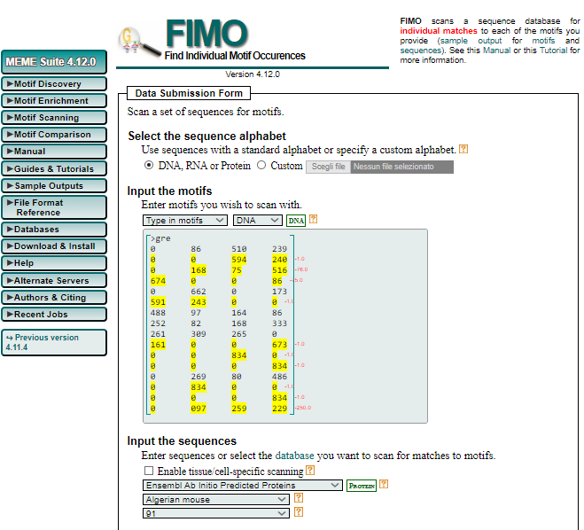
Pattern matching – esempio: FIMO
Parte del MEME suite (ne parleremo nelle prossime slides)
Acronimo per Find Individual Motif Occurrences
http://meme-suite.org/tools/fimo
Può essere utilizzato quando voglio cercare se un particolare motivo è presente o meno in un gruppo di sequenze
L’input può essere una regular expression o una matrice PSSM
I risultati vengono presentati assieme ad un p-value per filtrare hits casuali dovuti a rumore di fondo

Slide 54
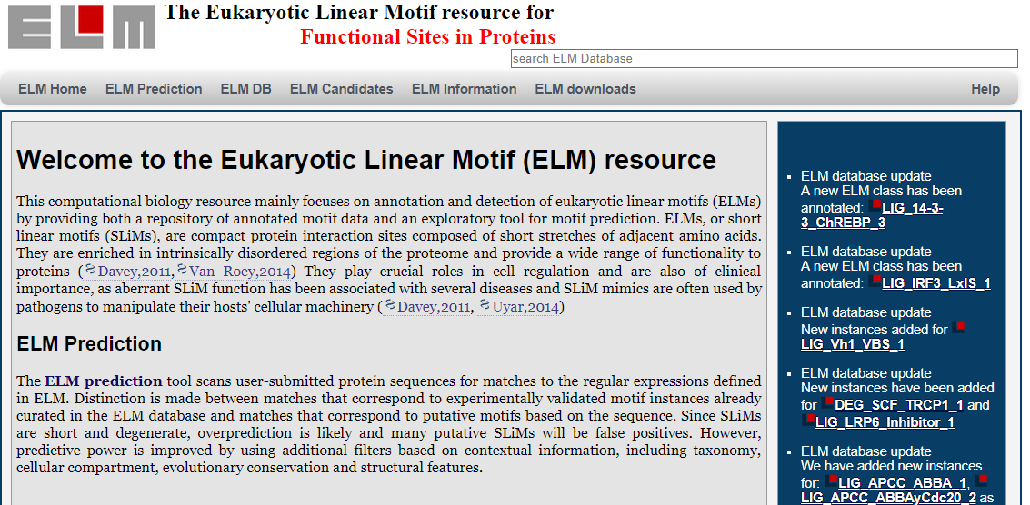
Pattern matching in proteine - ELM
ELM (Eukaryotic Linear Motif) resource
http://elm.eu.org

Slide 55
Pattern matching in proteine - ELM
La sequenza di una proteina può essere analizzata ricercando una serie di motivi sperimentalmente validati (depositati nel database sotto forma di regular expressions)
SI può trattare di siti di glicosilazione, sumoilazione, fosforilazione…
Si può trattare di siti di taglio da parte di endo- ed eso-proteasi
Il server permette una predizione dettagliata di tutte le possibili modificazioni post-traduzionali a cui una proteina eucariotica può essere soggetta
Integra anche la predizione di domini proteici conservati effettuata tramite SMART

Slide 56
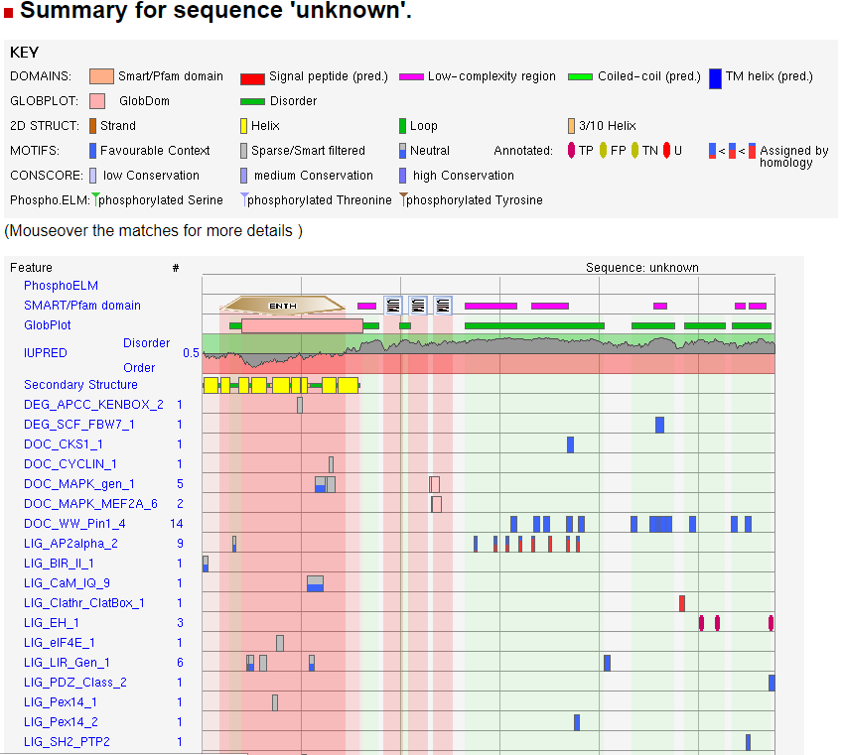

Slide 57
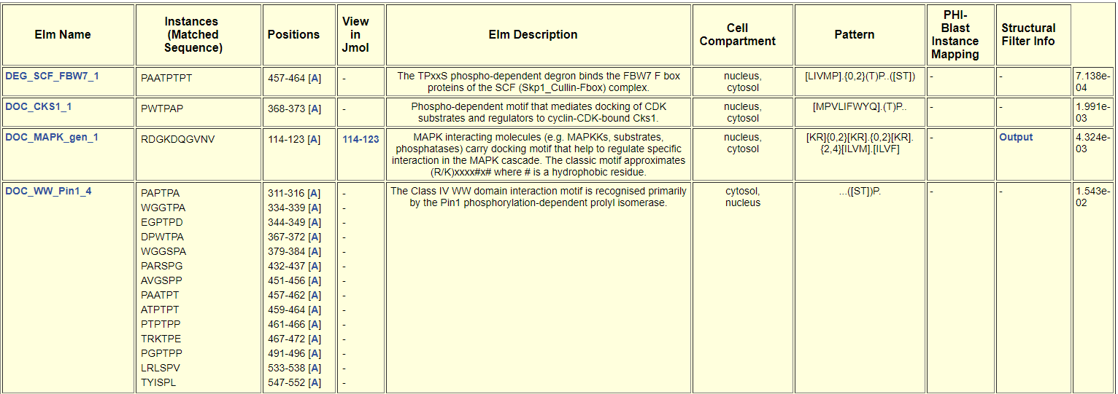
Una tabella dettagliata mi aiuta a capire se il tipo di modificazione post-traduzionale predetto ha senso nel contesto biologico (cellulare o subcellulare) in cui la proteina di interesse è prodotta
Ogni motivo rilevato è accompagnato da un p-value e dalle posizioni in cui è stato ritrovato

Slide 58
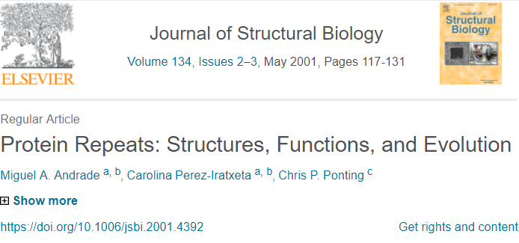
Pattern discovery – riconoscimento di repeats
Molte proteine si sono evolute sviluppando repeats interne che possono talvolta corrispondere a motivi funzionalmente importanti (noti oppure ignoti)
Nel caso si trattasse di repeats note sarebbe possibile effettuare una ricerca tramite pattern matching/recognition all’interno di un database
Se le repeats fossero ignote sorgerebbe la necessità di identificarle de novo

Slide 59
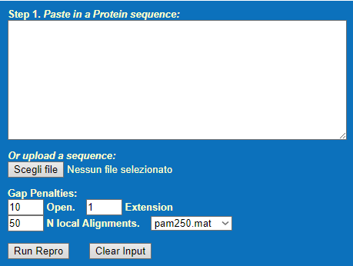
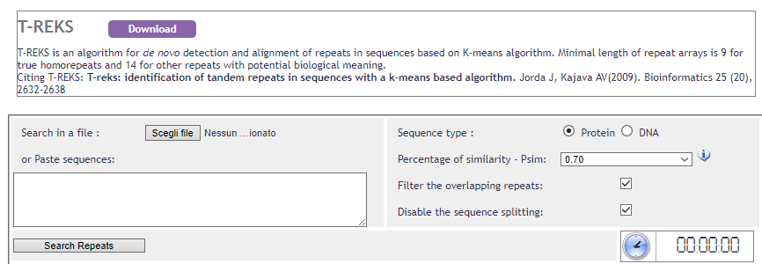
Pattern discovery – riconoscimento di repeats
Esistono vari approcci, concettualmente leggermente diversi
RADAR, Rapid Automatic Detection and Alignment of Repeats
https://www.ebi.ac.uk/Tools/pfa/radar/
T-REKS
http://bioinfo.montp.cnrs.fr/?r=t-reks/
TRUST
http://www.ibi.vu.nl/programs/trustwww/
REPRO
http://www.ibi.vu.nl/programs/reprowww/
In alcuni casi applicabili anche a DNA

Slide 60
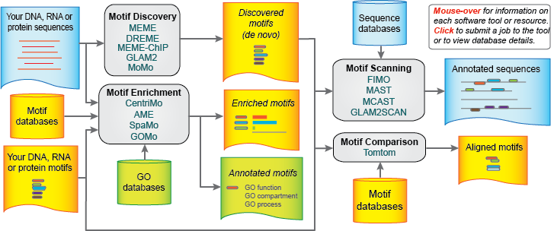
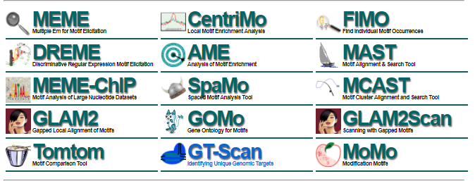
Pattern discovery – esempio - MEME
«The MEME suite», accessibile online, racchiude una serie di tools utili per studiare la presenza di motivi in un subset di sequenze nucleotidiche o proteiche
http://meme-suite.org/tools/meme
MEME è un acronimo per Multiple Em for Model Elicitation ed è uno dei vari tools inclusi nella MEME suite (le da il nome)
E’ uno strumento per pattern discovery
«MEME discovers novel, ungapped motifs (recurring, fixed-length patterns) in your sequences (sample output from sequences). MEME splits variable-length patterns into two or more separate motifs.”

Slide 61


Pattern discovery – esempio - MEME
Lo posso utilizzare quando ho un gruppo di sequenze che presuppongo possano essere ad esempio coregolate (sotto il controllo dello stesso promotore o regolate fallo stesso fattore di trascrizione), ma non conosco la sequenza consensus dello stesso
Possono essere identificati più motivi, anche di lunghezza diversa e sono tollerate alcune variazioni
I risultati vengono riportati come sequenze consensus (loghi) associati a p-value

